Slide 1
Představení návrhu
IROP 2021 - 2027
1. 9. 2020
Hradec Králové

Slide 2
Program roadshow IROP
08:00 – 09:00 Registrace účastníků
09:00 – 09:10 Zahájení konference – úvodní slovo
09:10 – 09:30 Změny v novém programovém období 2021 - 2027
09:30 – 10:30 Představení návrhu IROP 2021 - 2027
10:30 – 11:00 Přestávka
11:00 – 12:00 Představení konzultačního servisu Centra pro regionální rozvoj
12:00 – 12:30 Zaměření a změny v ITI pro nové období
12:30 – 13:00 Zaměření a změny v CLLD pro nové období
13:00 – 14:00 Přestávka
14:00 – 16:00 Individuální konzultace

Slide 3
Zahájení konference – úvodní slovo
Zdeněk Semorád náměstek pro řízení sekce evropských a národních programů, MMR

Slide 4
Změny v novém programovém období
2021 - 2027
Zdeněk Semorád náměstek pro řízení sekce evropských a národních programů, MMR

Slide 5
Legislativa pro období 2021 - 2027
Co víme a co máme k dispozici od Evropské komise?
Návrh Obecného nařízení z května 2018
Návrh nařízení k EFRR a Fondu soudržnosti z května 2018 a návrh změny tohoto nařízení od EK z května 2020 po Covid-19
Návrh nařízení k Fondu pro spravedlivou transformaci (JTF) z ledna 2020
Zpráva o ČR 2019 - Country Report
Závěry z jednání Evropské rady v Bruselu v červenci 2020 - nové míry kofinancování atd.

Slide 6
Další významné fondy ovlivňující přípravu
IROP 2021 - 2027
REACT-EU
Cca 1 mld. EUR do IROP 2014 – 2020 (nová prioritní osa; nutnost témat v reakci na následky COVID-19; v současné době se o nich vyjednává s EK - UV č. 811/2020
RRF (Fond Obnovy)
Cca 10 mld. EUR na „reformní témata“ (dotace&půjčky); řídí MPO; v současné době probíhá příprava Národního plánu obnovy
JTF (Fond spravedlivé transformace)
Cca 1,47 mld. EUR pro „uhelné regiony“; příprava tzv. plánů a mechanismu transformace (MMR); implementace prostřednictvím samostatného OP (bude řídit MŽP)

Slide 7
Klíčové změny pro období 2021+
    EU nemá konkrétní strategii pro nové období (obdoba EU 2020)
    Snížení počtu tematických cílů z 11 na 5 cílů politiky
    Zvýšení podílu tematické koncentrace
    Snížení míry spolufinancování z EU včetně CLLD projektů
    Kategorizace regionů na 3 kategorie v ČR
    Zelená a digitální Evropa (Green Deal)
    Zvýšení limitu pro udržitelný rozvoj měst (z 5 na 6 %)
    A jako vždy změna terminologie…

Slide 8
Cíle politiky
Cíle politiky | IROP
1. Inteligentní Evropa díky inovativní a inteligentní ekonomické transformaci | √
2. Zelenější, nízkouhlíková a odolná Evropa díky podpoře čisté a spravedlivé transformace energetiky, zelených a modrých investic, oběhového hospodářství, přizpůsobení se změnám klimatu a prevence a řízení rizik | √
3. Více propojená Evropa zvýšením mobility a regionální ICT konektivity | √
4. Sociálnější Evropa – provádění evropského pilíře sociálních práv | √
5. Evropa bližší občanům – trvale udržitelný a integrovaný rozvoj všech typů území | √

Slide 9
Nové míry spolufinancování
Kategorie regionů / Spolufinancování EU | 2014 - 2020 | 2021 - 2027
Více rozvinuté regiony Praha | 50 % | 40 %
Přechodové regiony (nové) Střední Čechy – Středočeský kraj Jihozápad – Plzeňský, Jihočeský kraj Jihovýchod – Jihomoravský kraj, Kraj Vysočina | 85 % | 70 % (původní návrh EK 55 %)
Méně rozvinuté regiony Severozápad – Ústecký a Karlovarský kraj Severovýchod – Pardubický, Liberecký a Královéhradecký kraj Moravskoslezsko – Moravskoslezský kraj Střední Morava – Olomoucký a Zlínský kraj | 85 % | 85 % (původní návrh EK 70 %)

Slide 10
Zpráva o České republice 2019
Pracovní dokument útvarů Komise, zveřejněn v únoru 2019
Příloha D Investiční pokyny k financování politiky soudržnosti v období
2021-2027 pro ČR
Předběžná stanoviska útvarů Komise
https://www.vlada.cz/cz/evropske-zalezitosti/aktualne/evropska-komise-vydala-country-report-2019-pro-cr-172142/
Základ pro dialog mezi ČR a EK pro plánování fondů politiky soudržnosti (EFRR, FS, ESF+, JTF)
Co ve zprávě chybí ve vztahu k IROP?
EK nezmiňuje IZS, cestovní ruch a kulturní dědictví.

Slide 11
Tematická koncentrace v Evropském fondu pro regionální rozvoj
Pravidla tematické koncentrace – min. 70 % zdrojů EFRR na Cíle politiky 1 a 2
CP 1 Inteligentnější Evropa: min. 40 % alokace EFRR
  posílení výzkumných a inovačních kapacit a zavádění pokročilých technologií; využití přínosů digitalizace pro občany, podniky a vlády; posílení růstu a konkurenceschopnosti MSP; rozvoj dovedností pro inteligentní specializaci, průmysl. transformaci a podnikání
CP 2 Zelenější Evropa: min. 30 % alokace EFRR
  opatření v oblasti energ. účinnosti; energie z obnovitelných zdrojů; rozvoj inteligentních energ. systémů, sítí a skladování na místní úrovni; přizpůsobení se změnám klimatu, prevence rizik a odolnosti vůči katastrofám; udržitelného hospodaření s vodou; přechod k oběhovému hospodářství; posílení biologické rozmanitosti, zelené infrastruktury v městském prostředí a snížení znečištění + městská mobilita

Slide 12
Příprava programů po roce 2020 na národní úrovni
    Národní koncepce realizace politiky soudržnosti po roce 2020 (schválena)
    Strategie regionálního rozvoje ČR 2021+ (schválena)
    Jednotný národní rámec pravidel a postupů v programovém období 2021-2027 - jednotné metodické prostředí (10/2020)
    Dohoda o partnerství 2021 – 2027 (10/2020)
    Ostatní operační programy (10/2020)
    Pravidla spolufinancování projektů ze státního rozpočtu (10/2020)
    Příprava monitorovacího systému MS2021+ (vyhlášeno VŘ)

Slide 13
Architektura období 2021+
7 operačních programů
Přeshraniční operační programy
OP Technologie a aplikace pro konkurenceschopnost (MPO)
OP Doprava (MD)
OP Životní prostředí (MŽP)
OP Jan Amos Komenský (MŠMT)
OP Zaměstnanost plus (MPSV)
IROP (MMR)
OP Technická pomoc (MMR)
OP ČR – Polsko
OP Slovensko – ČR
OP Rakousko – ČR
OP Svobodný stát Bavorsko – ČR
OP Svobodný stát Sasko – ČR

Slide 14
Příjemci podpory v IROP 2014-2020
Církevní instituce
SVJ
NNO
Soukromý sektor
Kraj
Notes:
Data z MS2014+ k 1.8.2020

Slide 15
Obce jako příjemci podpory v IROP
Církevní instituce
SVJ
NNO
Soukromý sektor
Kraj
Notes:
Data z MS2014+ k 1.8.2020

Slide 16
Podpora IROP v krajích
Notes:
Data z MS2014+ k 1.8.2020.
Pouze projekty s jedním krajem realizace.

Slide 17






Již zrealizováno v Královéhradeckém kraji z IROP
Podpořená pracoviště zdravotní péče
Počet revitalizovaných památkových objektů
5
100 pracovišť
29 objektů
12 %
17 %
12 pracovišť
5 objektů
Data k 11. 8. 2020

Slide 18

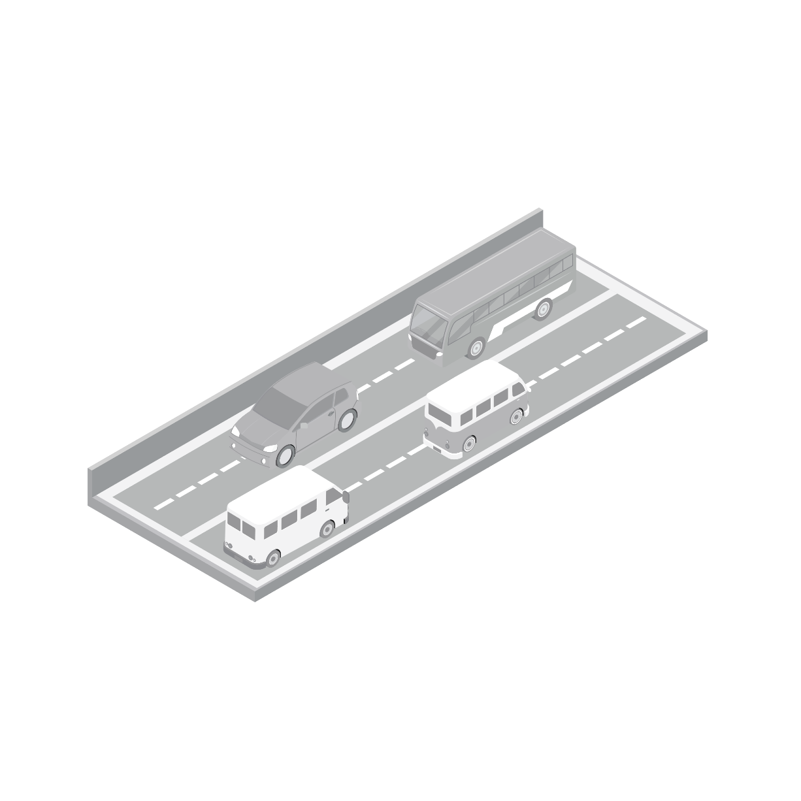


Již zrealizováno v Královéhradeckém kraji z IROP
Počet nových a modernizovaných objektů sloužících složkám IZS
Celková délka rekonstruovaných nebo modernizovaných silnic
5
103 objektů
585 km
32 %
13 %
33 objektů
75 km
Data k 11. 8. 2020

Slide 19
Představení návrhu IROP 2021 - 2027
Aleš Pekárek
Řídicí orgán IROP, MMR

Slide 20
Změny v IROP ve srovnání s obdobím 2014 - 2020
  Nová témata v IROP
    Regenerace veřejných prostranství obcí a měst
    Veřejná infrastruktura pro cestovní ruch
    Jiné dílčí aktivity např. ve zdravotnictví
    Širší možnosti pro CLLD
  Co v IROP nebude
    Zateplování bytových domů (MŽP – Nová Zelená úsporám)
    Územní plánování (národní dotace + OPŽP)
    Sociální podnikání (OPZ+)
    Režijní a animační výdaje MAS (OPTP)

Slide 21
Přístup Řídicího orgánu k IROP 2021-2027
Zohlednění zkušeností z minulých období – evoluce, ne revoluce
Základem je využití dobré, ale i poučení ze špatná praxe výzev a realizace projektů v IROP, ROP a IOP
Zachování stávající implementační struktury a odborných kapacit na MMR a CRR ČR
Minimalizace experimentů z důvodu N+3 (průběžné výzvy, tlak na vysokou připravenost projektů)
Větší přehlednost informací pro žadatele
Předvídatelnost podmínek výzev a hodnocení projektů

Slide 22
Přístup Řídicího orgánu k IROP 2021-2027
    Minimalizace podmínek „nad povinný rámec“
    Způsobilost výdajů od 1. 1. 2021
    Možnost registrovat projekt i ve fázi realizace (nesmí být dokončen)
    Národní úroveň – Jednotný národní rámec (MMR-NOK)
  Dokumentace pro žadatele a příjemce
    Opět text výzvy a obecná a specifická pravidla
    Redukce povinných požadavků (dokladování, přílohy)
    Včasná avíza výzev
  Zjednodušené vykazování nákladů
    Pro IROP 2021-2027 plánováno zavedení paušální sazby
    na určité vytipované kategorie nákladů (např. právní služby, odborné a znalecké posudky, administrace veřejných zakázek, výdaje na zpracování studie proveditelnosti, na publicitu)

Slide 23
Připravované nástroje
  Obecně
    Max. 30 % alokace v IROP na integrované nástroje
    Vymezením aktivit a dalšími nástroji maximálně eliminovat případné překryvy mezi nástroji územní dimenze a individuálními projekty
    Implementace obdobná aktuálnímu procesu IPRÚ – v roli nositele posuzování souladu projektového záměru s integrovanou strategií
  ITI
    Pouze nástroj ITI (stávající IPRÚ v roli ITI)
    ITI bude vykonávat pouze roli nositele, bez zapojení zprostředkujícího subjektu ITI
    Součástí strategie již stěžejní strategické projekty
    Opět vyčleněná alokace ve specifických cílech IROP
  CLLD
    Samostatný SC 5.1 IROP
    Větší důraz na animační činnost, přípravu projektů v území, spolupráci se žadateli

Slide 24
Připravované nástroje
  KPSV +
    Koordinovaný přístup k sociálně vyloučeným lokalitám 2021+
    Koordinuje Agentura pro sociální začleňování
    Zapojené programy - OPZ+, OP JAK, IROP
    IROP – sociální služby, sociální bydlení, vzdělávání
    Opět vyčleněná alokace ve vyhlášených výzvách IROP
  RAP
    Regionální akční plány jen v IROP
    Primárně krajská témata
    Silnice II. třídy, střední školství, zdravotnická záchranná služba, deinstitucionalizace sociálních služeb
    RAP schválen Regionální stálou konferencí
    Výzva IROP s alokací po krajích podle jasného klíče

Slide 25
Implementační struktura IROP 2021-2027
  Řídicí orgán IROP = Ministerstvo pro místní rozvoj; odbor řízení operačních programů
  Zprostředkující subjekt = Centrum pro regionální rozvoj České republiky s krajskými pobočkami
  Nositelé integrovaných strategií ITI a CLLD; stávající IPRÚ se stanou ITI

Slide 26
Otevřená témata v IROP
  Výše kofinancování projektů ze státního rozpočtu
  Alokace pro jednotlivé aktivity
  Nastavení Regionálních akčních plánů
  Koordinovaný přístup k sociálnímu vyloučení +
  Rozhraní s ostatními operačními programy
  Nastavení indikátorové soustavy

Slide 27
Návrh priorit IROP 2021 - 2027
Priorita | Název priority | Cíl politiky
Priorita 1 | Zlepšení výkonu veřejné správy | 1
Priorita 2 | Rozvoj městské mobility, revitalizace měst a obcí, ochrana obyvatelstva | 2
Priorita 3 | Rozvoj dopravní infrastruktury | 3
Priorita 4 | Zlepšení kvality a dostupnosti sociálních a zdravotních služeb, vzdělávací infrastruktury a rozvoj kulturního dědictví | 4
Priorita 5 | Komunitně vedený místní rozvoj | 5

Slide 28
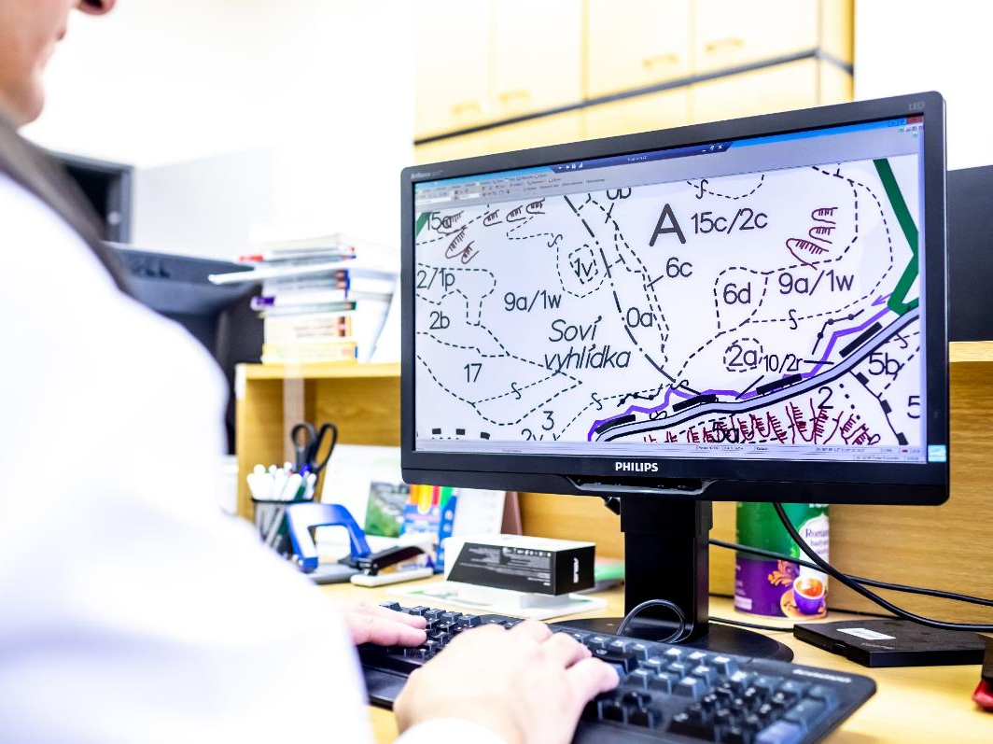
Specifický cíl 1.1 eGovernment a kybernetická bezpečnost

Slide 29
Specifický cíl 1.1 eGovernment a kybernetická bezpečnost
Elektronizace vybraných služeb veřejné správy (např. eHealth, eJustice…)
Příklad: Komplexní klinický a informační systém nemocnice (klinický modul, zobrazovací modul, laboratorní modul, lékárna, stravovací provoz, ekonomický informační systém, komunikace s pojišťovnou, výměna dat mezi různými poskytovateli zdravotních služeb….)
Elektronická identita
Příklad: Rozvoj a aplikace elektronické identity občanů a firem pro použití v elektronických službách veřejné správy
Rozšíření propojeného datového fondu
Příklad: pořízení prostorových dat a dalších datových fondů agendových informačních systémů

Slide 30



Specifický cíl 1.1 eGovernment a kybernetická bezpečnost
eGovernment cloud
Příklad: Vybudování státního datového centra; služby na úrovni SW platforem (databáze, webové servery – např. jednotný web pro všechny obce); služby na úrovni aplikací (např. jednotný email pro celý stát gov.cz)
Automatizace zpracování digitálních dat (robotizace)
Příklad: Automatické pořizování snímků aut překračujících rychlost v obci a automatické rozesílání pokut bez účasti úředníka
Portály obcí a krajů
Příklad: Portál obce umožňující občanovi vést si svůj profil občana obce, veškerá podání vůči obci na jednom místě, provázanost s Portálem občana

Slide 31


Specifický cíl 1.1 eGovernment a kybernetická bezpečnost
Metropolitní a krajské sítě
Příklad: Rozvoj neveřejných optických sítí – propojení veřejných institucí (např. úřadů, nemocnic a škol)
Kybernetická bezpečnost
  Příklad: Komplexní zabezpečení nemocnice (fyzická ochrana serverů; antivirus; systém pro sledování síťového provozu; filtrování komunikace zvenčí či zevnitř; nástroje pro vyhodnocování systémových záznamů; ověřování identity uživatelů; šifrovací prostředky)

Slide 32
Specifický cíl 1.1 eGovernment a kybernetická bezpečnost
Klíčové parametry
Souhlasné stanovisko hlavního architekta eGovernmentu
Soulad projektu se strategií „Digitální Česko“
15 let udržitelnosti u metropolitních sítí
Realizace i v Praze
Využití ITI

Slide 33
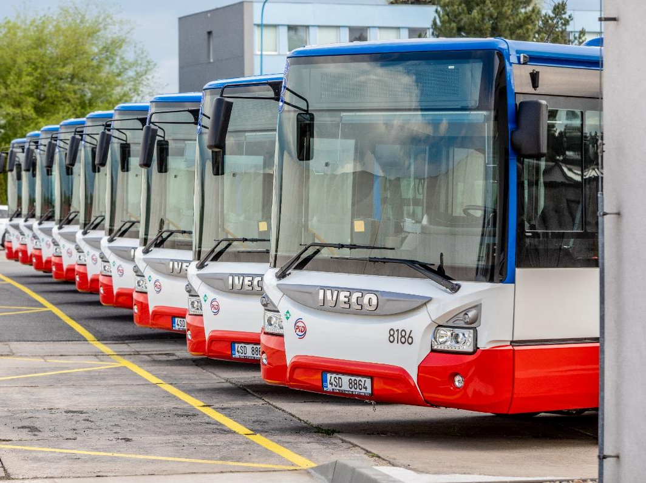
Specifický cíl 2.1
Čistá a aktivní mobilita

Slide 34






Specifický cíl 2.1
Čistá a aktivní mobilita
Nízkoemisní a bezemisní vozidla pro veřejnou dopravu
Příklad: Vodíkové autobusy pro MHD
Plnící a dobíjecí stanice pro veřejnou dopravu
Telematika pro veřejnou dopravu
Příklad: Platební terminály pro platbu kartou v MHD
Multimodální osobní doprava ve městech a obcích (přestupní terminály)
Bezpečnost v dopravě
Příklad: Rekonstrukce mostu ve městě se zaměřením na bezpečnost chodců
Infrastruktura pro cyklistickou dopravu
Příklad: Cyklostezka mezi 2 městy; mobiliář u existující cyklostezky

Slide 35
Specifický cíl 2.1
Čistá a aktivní mobilita
Klíčové parametry
Vozidla na CNG musí být alespoň částečně na biometan
V projektu v obci nad 40 tisíc obyvatel = soulad s Plánem udržitelné městské mobility
V projektu obce do 40 tisíc obyvatel = Karta souladu projektu s principy udržitelné mobility
Realizace i v Praze (vozidla, plnicí a dobíjecí stanice)
Využití ITI

Slide 36
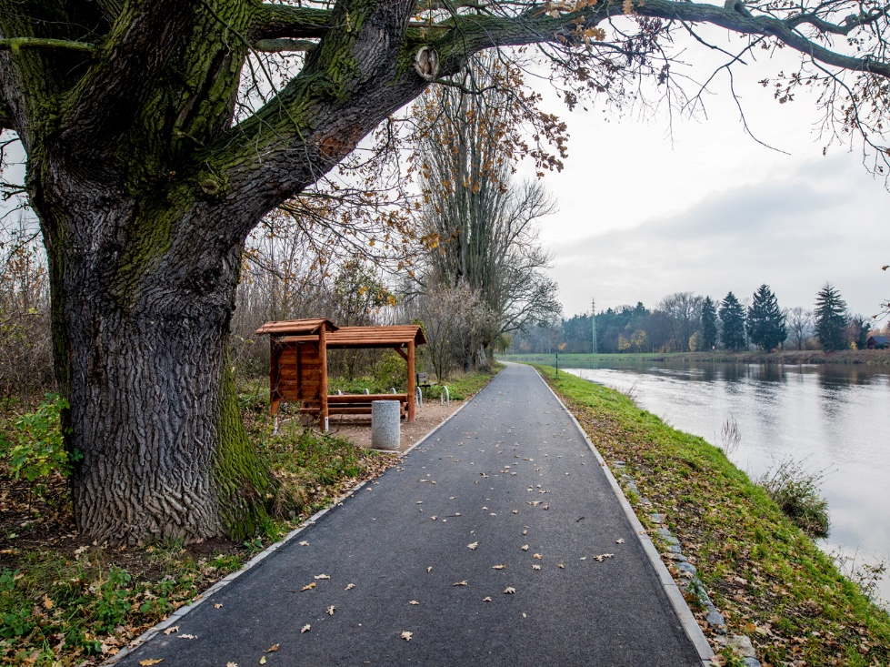
Příklad: Cyklostezka Čelákovice – Lázeň Toušeň

Slide 37
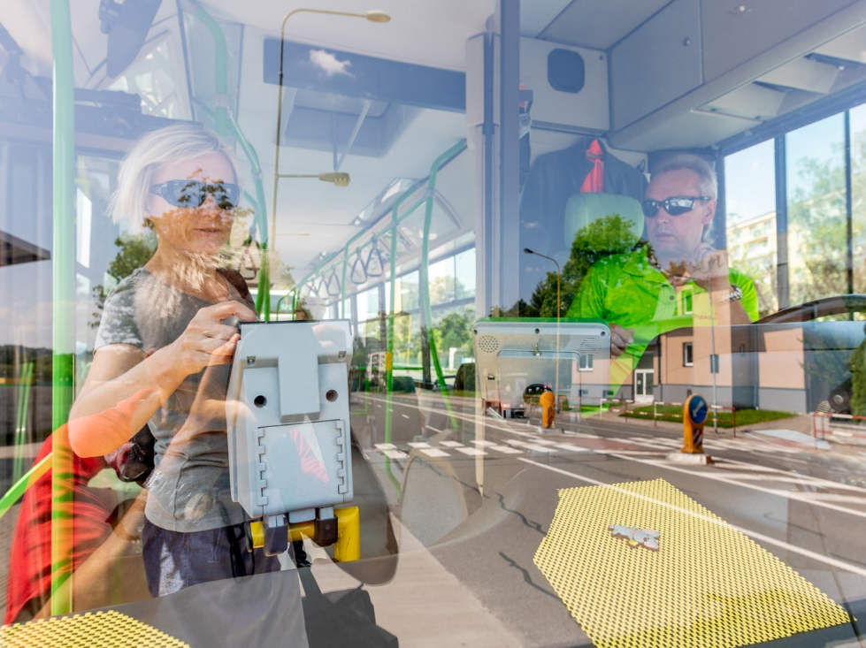
Příklad: Platební terminály v MHD Havířov

Slide 38
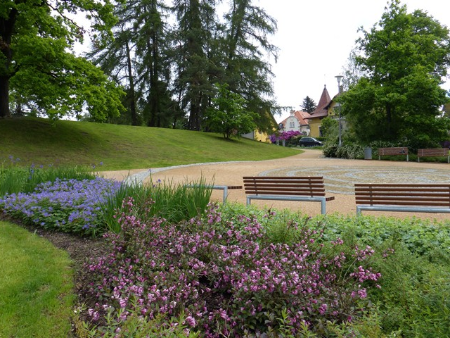
Specifický cíl 2.2
Revitalizace měst a obcí

Slide 39

Specifický cíl 2.2
Revitalizace měst a obcí
Revitalizace veřejných prostranství a budování zelené infrastruktury měst a obcí včetně modernizace technické infrastruktury v řešených veřejných prostranstvích např. parky, náměstí, městské třídy, náplavky, uliční prostory
Příklady: Komplexní revitalizace náměstí nebo návsí, vnitrobloků, veřejně přístupného areálu nemocnice – včetně chytrých laviček, lamp s dobíječkami elektromobilů, herních prvků apod.
Rozmezí s Operačním programem Životní prostředí: v OPŽP projekty zaměřeny jen na zeleň, vodní plochy a hospodaření s vodou (bez mobiliáře a komplexních technických úprav); v IROP komplexní projekty – zeleň a voda do 30% celkových způsobilých výdajů projektu

Slide 40
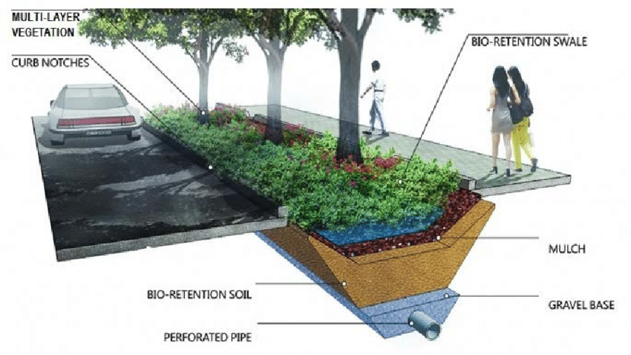
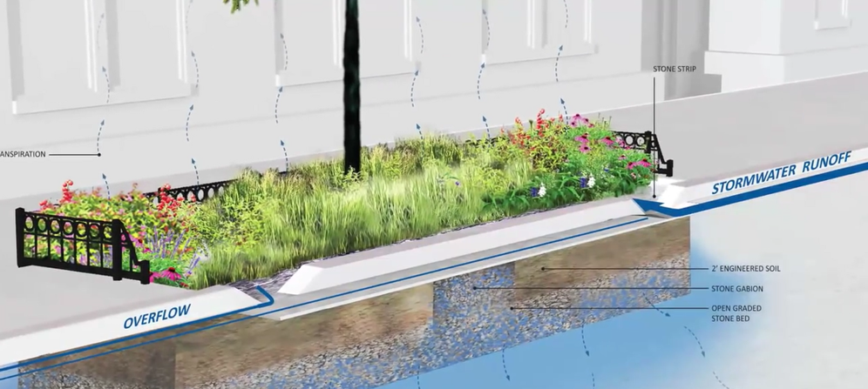

Slide 41
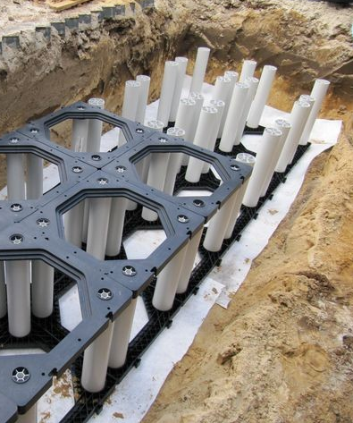
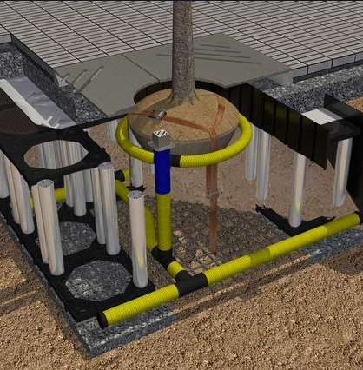
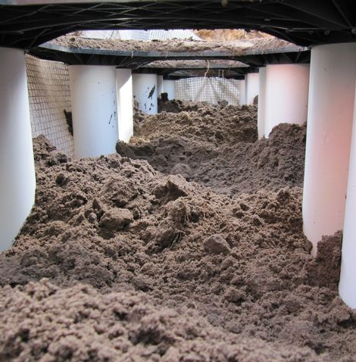

Slide 42
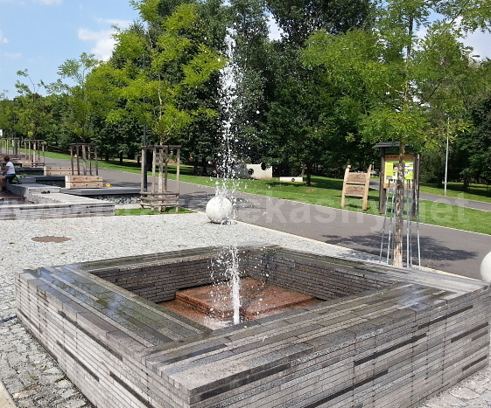
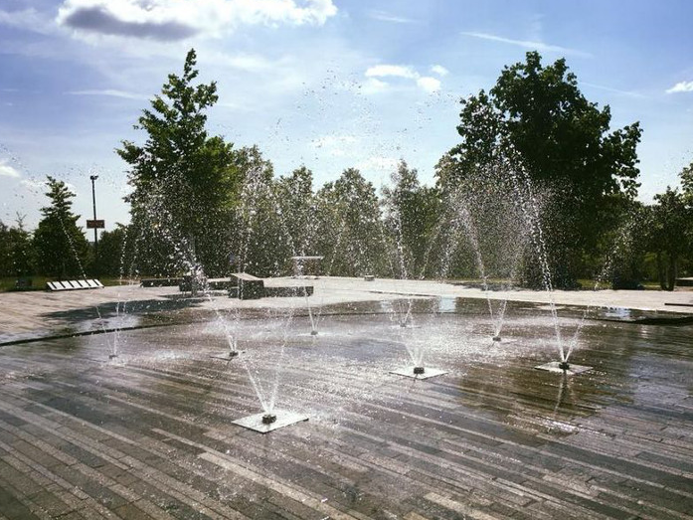
Voda ve městě…

Slide 43
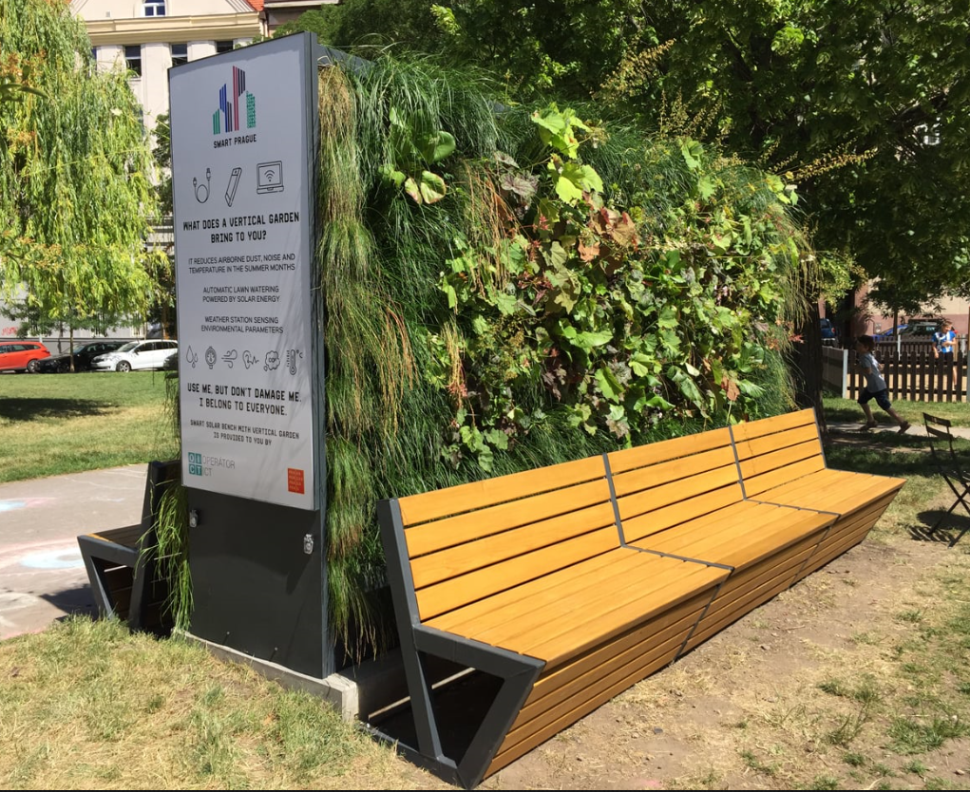
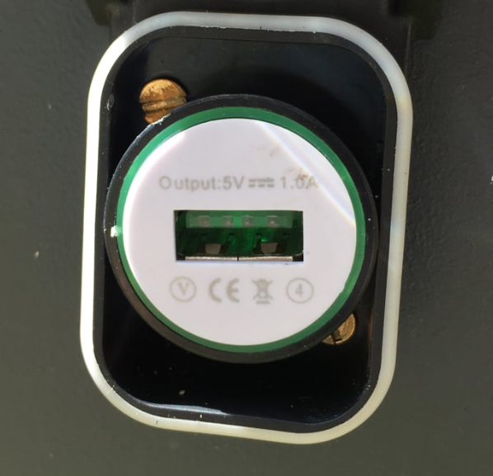
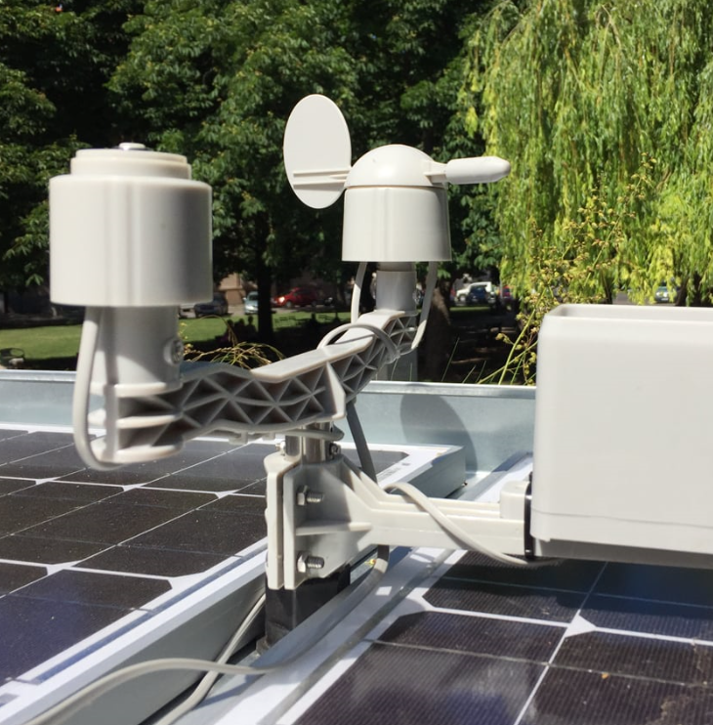
SMART & GREEN prvky
SMART & GREEN prvky
SMART & GREEN prvky

Slide 44
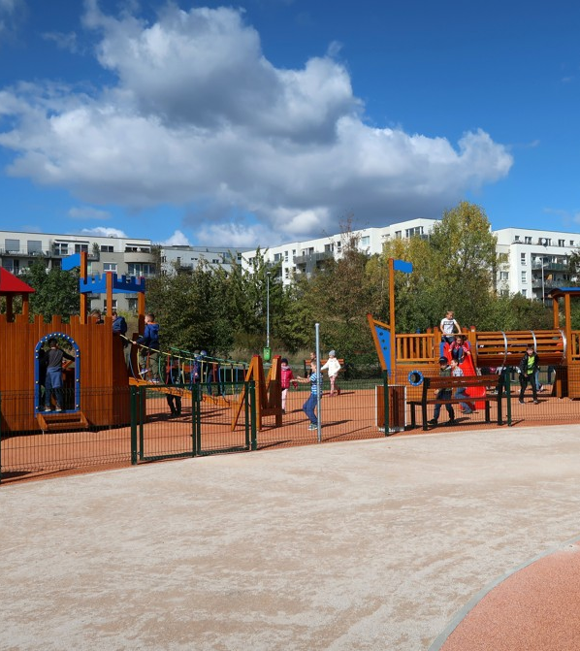
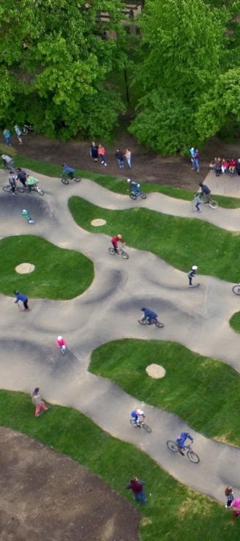
Herní prvky
Herní prvky

Slide 45
Specifický cíl 2.2
Revitalizace měst a obcí
Klíčové parametry
Ve spolupráci s MŽP bude vytvořena sada kritérií přijatelnosti tak, aby projekt zapadal do „zeleného“ Cíle politiky 2:
  Např. projekt řeší hospodaření s vodou; projekt obsahuje vegetaci; projekt je v souladu s územní studií veřejného prostranství…
Z IROP nebudou podporovány projekty izolovaně řešící pouze vegetaci, vodní toky nebo plochy
Realizace i v Praze
Využití ITI

Slide 46
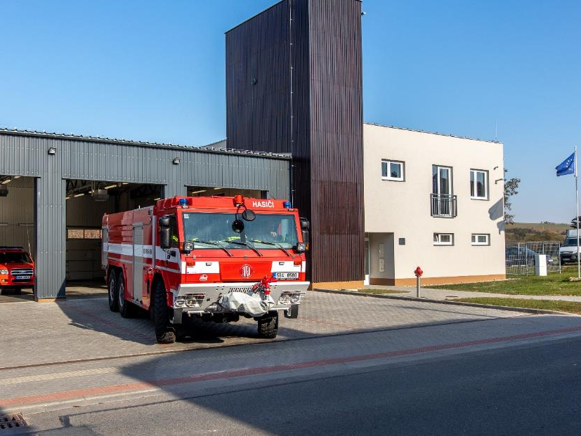
Specifický cíl 2.3
Prevence rizik, zvýšení odolnosti a ochrana obyvatelstva

Slide 47




Specifický cíl 2.3
Prevence rizik, zvýšení odolnosti a ochrana obyvatelstva
Materiálně-technické vybavení a vytvoření hmotných podmínek pro základní složky IZS (Policie, HZS, ZZS) pro předcházení změnám klimatu a novým hrozbám, pro zajištění dlouhodobé evakuace obyvatelstva atd. - stanice a technika
Příklady: Rekonstrukce hasičské zbrojnice; technický automobil pro zásah při haváriích způsobených únikem nebezpečných látek
Výstavba a modernizace výcvikových a vzdělávacích středisek
Příklad: Výcviková a školící základna pro Zdravotnickou záchrannou službu
Modernizace jednotného systému varování a vyrozumění obyvatelstva
Příklad: Zavádění nových technických a technologických možností pro informování obyvatelstva
Výstavba a modernizace strategicky významných ICT systémů základních složek IZS
Příklad: Modernizace Národního informačního systému IZS

Slide 48
Specifický cíl 2.3
Prevence rizik, zvýšení odolnosti a ochrana obyvatelstva
Klíčové parametry
Projekty Zdravotnické záchranné služby musí být v souladu s Regionálním akčním plánem (RAP)
Žadatelé – výhradně základní složky IZS (Policie, HZS ČR, ZZS), ne obce

Slide 49
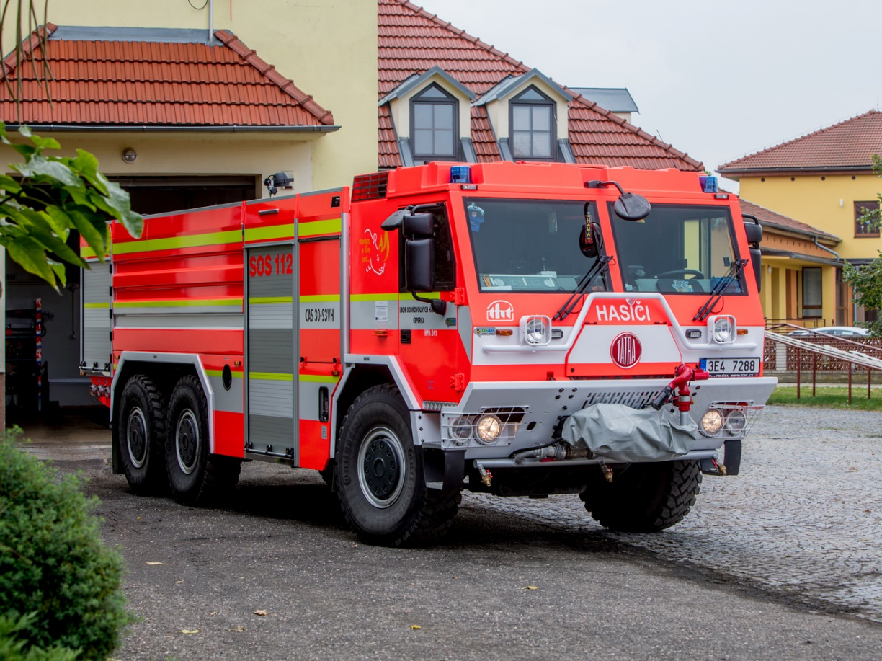
Příklad: Velkokapacitní požární cisterna

Slide 50
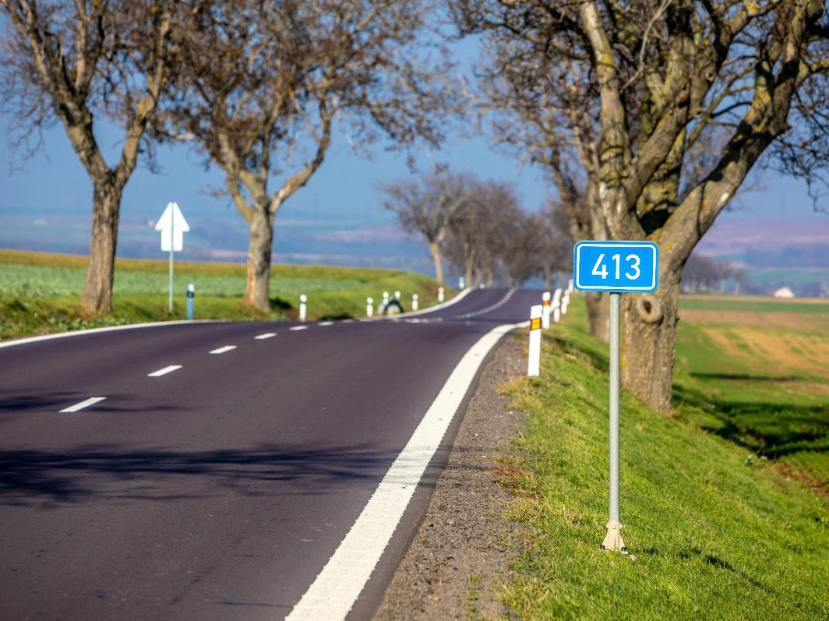
Specifický cíl 3.1
Silnice II. třídy

Slide 51


Specifický cíl 3.1
Silnice II. třídy
Silnice II. třídy na Prioritní regionální silniční síti
  Výstavba obchvatů obcí a silničních přeložek
  Rekonstrukce a modernizace silnic II. třídy
  Technické zhodnocení a výstavba mostů na vybraných úsecích silnic II. třídy

Slide 52
Specifický cíl 3.1
Silnice II. třídy
Klíčové parametry
Projekty musí být v souladu s Regionálním akčním plánem
Projekt musí být realizován na Prioritní regionální silniční síti
Žadatelé – kraje nebo organizace zřizované/zakládané kraji

Slide 53
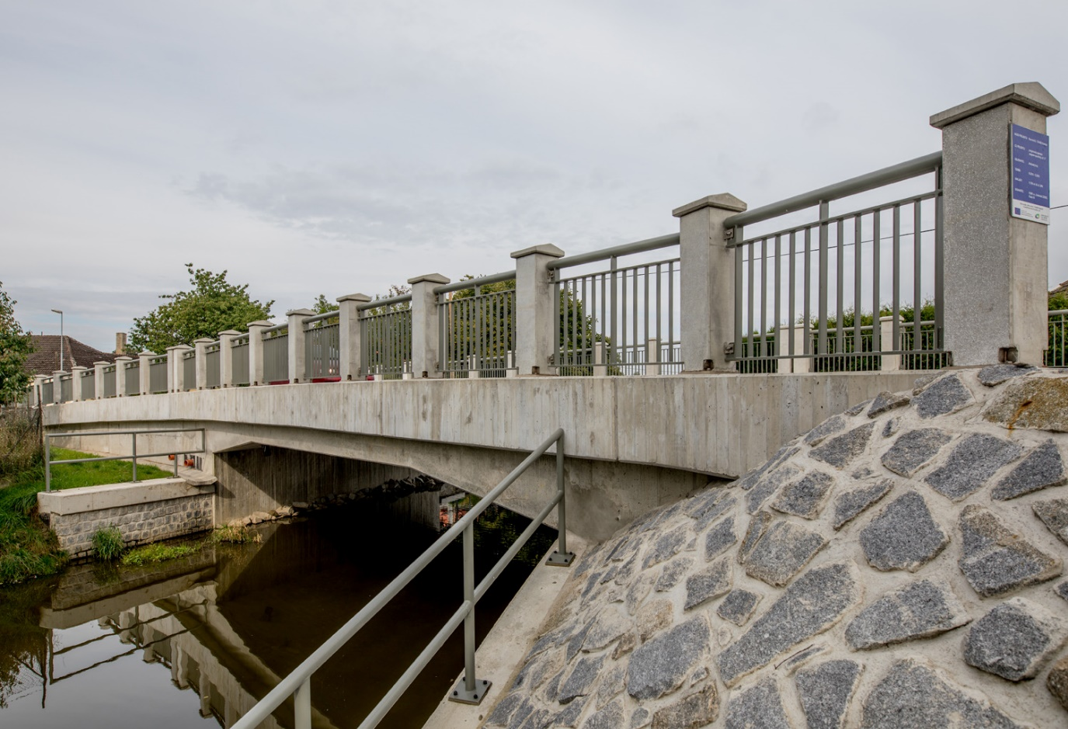
Příklad: Rekonstrukce mostu

Slide 54
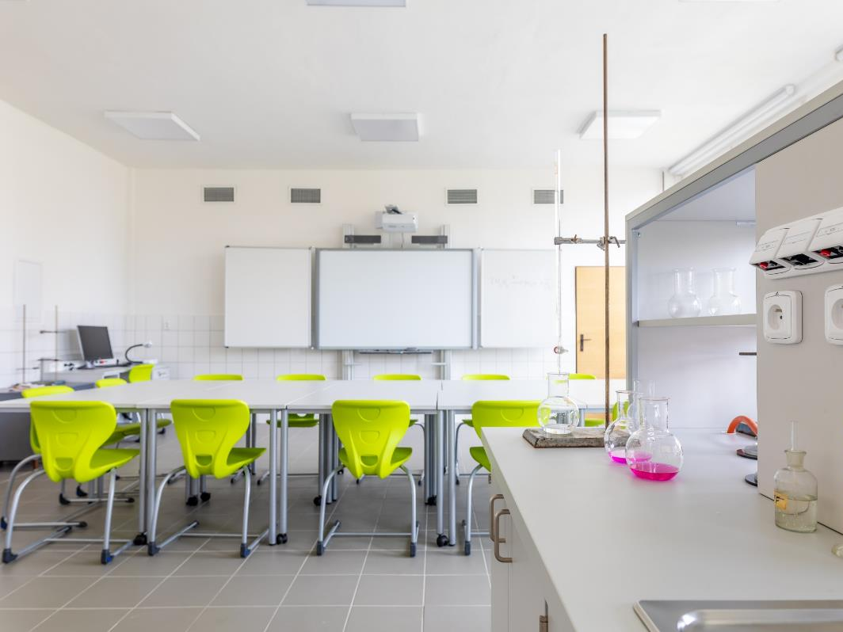
Specifický cíl 4.1
Vzdělávací infrastruktura

Slide 55



Specifický cíl 4.1
Vzdělávací infrastruktura
Navyšování kapacit mateřských škol (MŠ) na území ORP s jejich nedostatečnou kapacitou
Příklad: Přístavba mateřské školky
Zvyšování kvality podmínek v MŠ s ohledem na zajištění hygienických požadavků (jen pro MŠ s výjimkou od krajské hygienické stanice)
Příklad: Rekonstrukce mateřské školky takovým způsobem, aby nemusela fungovat na základě výjimky krajské hygienické stanice
Základní školy - odborné učebny ve vazbě na přírodní vědy, polytechnické vzdělávání, cizí jazyky, práce s digitálními technologiemi; vnitřní konektivita škol, zázemí pro školní poradenské pracoviště, zázemí pro komunitní aktivity při ZŠ
Příklady: Přístavba ZŠ – učebny fyziky a chemie; komunitní tělocvičny a sportovní hřiště; rozvod a zabezpečení internetu v budově školy

Slide 56



Specifický cíl 4.1
Vzdělávací infrastruktura
Střední a vyšší odborné školy, konzervatoře – odborné učebny ve vazbě na odborné předměty, vnitřní konektivita škol, zázemí pro komunitní aktivity při SŠ/VOŠ
Příklad: Přístavba SŠ – odborné laboratoře; komunitní sportovní hřiště; rozvod a zabezpečení internetu v budově školy
Zájmové, neformální a celoživotní vzdělávání – odborné prostory ve vazbě na odborné předměty, školní družiny a školní kluby
Příklady: Technické dílny domu dětí a mládeže; modernizace prostor školní družiny
Školská poradenská zařízení, speciální školy a střediska výchovné péče – vybudování, úpravy zázemí
Příklady: Centrum komplexní podpory po studenty se sluchovým postižením při SŠ; modernizace střediska výchovné péče za účelem předcházení vzniku a rozvoje negativních projevů chování dětí

Slide 57
Specifický cíl 4.1
Vzdělávací infrastruktura
Klíčové parametry
Projekty MŠ, ZŠ a zájmového, neformálního vzdělávání a celoživotního učení musí být v souladu s akčním plánem rozvoje vzdělávání
Projekty středních a speciálních škol musí být v souladu s Regionálním akčním plánem
Žadatelé – NNO musí min. 2 roky před podáním projektu nepřetržitě působit v oblasti vzdělávání nebo asistenčních služeb
Využití ITI a Koordinovaného přístupu k sociálnímu vyloučení+

Slide 58
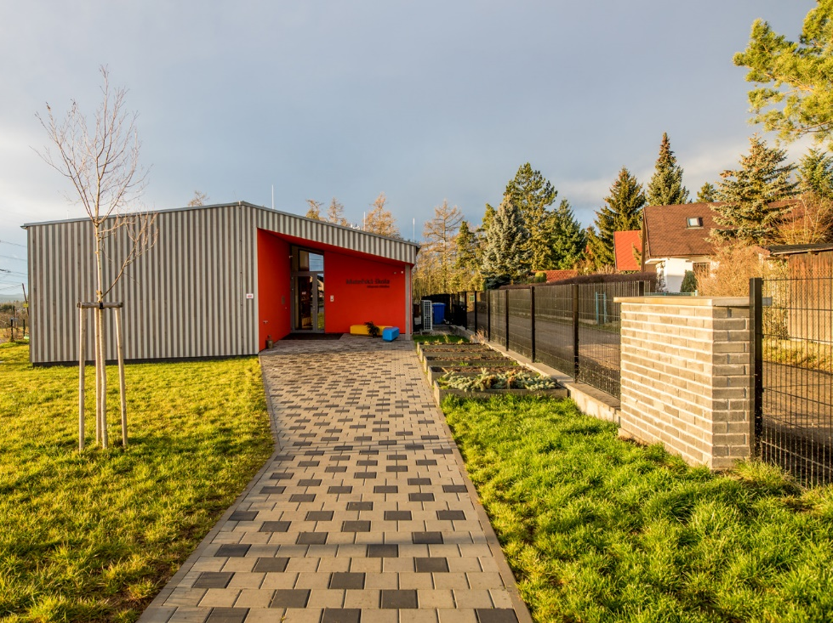
Příklad: Novostavba MŠ Březová-Oleško

Slide 59
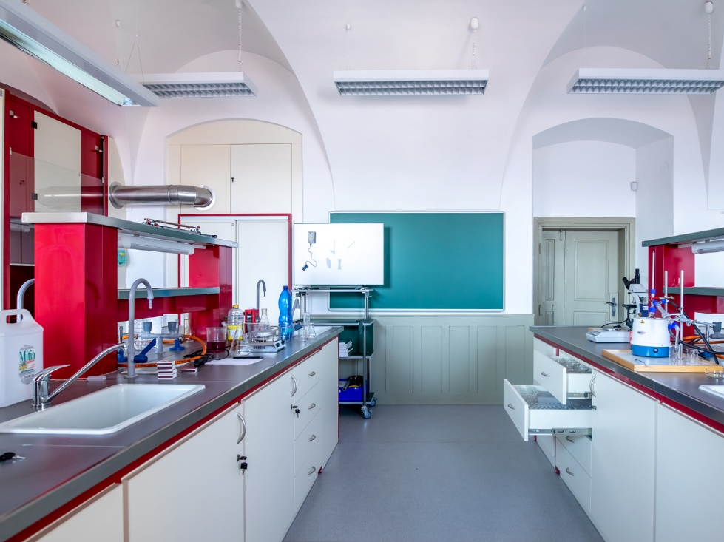
Příklad: Učebny chemie na gymnáziu

Slide 60
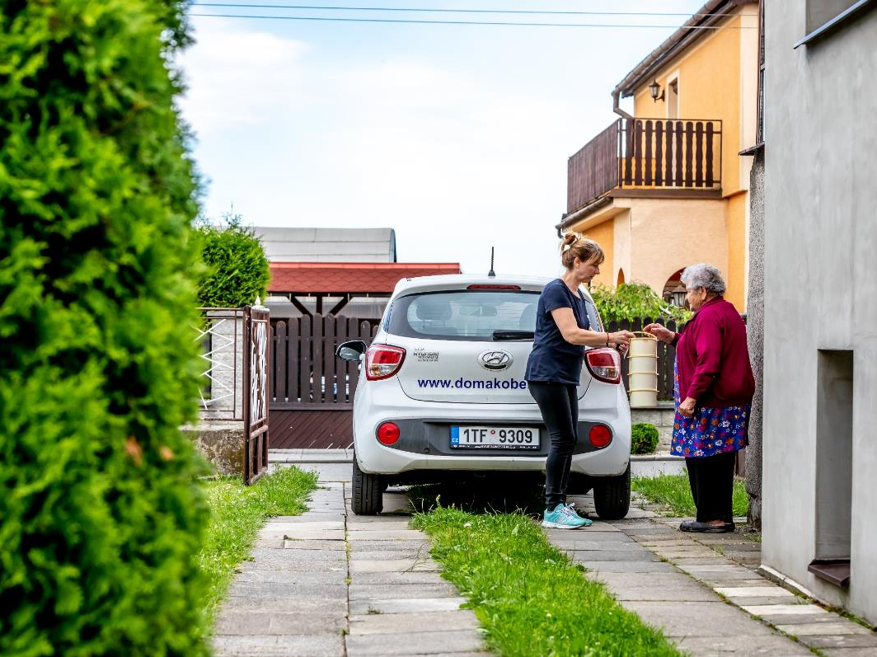
Specifický cíl 4.2
Sociální infrastruktura

Slide 61



Specifický cíl 4.2
Sociální infrastruktura
Infrastruktura pro sociální služby podle zákona 108/2006 Sb.
Příklady: Výstavba domova pro osoby se zdravotním postižením; nákup automobilů pro terénní sociální služby
Deinstitucionalizace sociálních služeb za účelem sociálního začleňování
Příklad: Dokončení přeměny ústavu sociální péče v pobytové sociální služby komunitního charakteru
Sociální bydlení – pořízení a adaptace bytů, bytových domů a nebytových prostor pro potřeby sociálního bydlení
Příklad: Rekonstrukce nebytových prostor v sociální byty pro osoby bez domova

Slide 62
Specifický cíl 4.2
Sociální infrastruktura
Klíčové parametry
Projekt pobytové sociální služby je v souladu s materiálně technickým standardem MPSV
Projekt deinstitucionalizace sociální služby má schválený transformační plán a je v souladu s RAP
Projekt sociálního bydlení má souhlas obce s realizací projektu
U projektu sociálního bydlení 20-letá udržitelnost
Žadatel NNO v sociálním bydlení - podmínka min. 5 let před podáním žádosti nepřetržitě poskytovat sociální službu podle zákona o sociálních službách
Využití ITI a Koordinovaného přístupu k sociálnímu vyloučení+

Slide 63
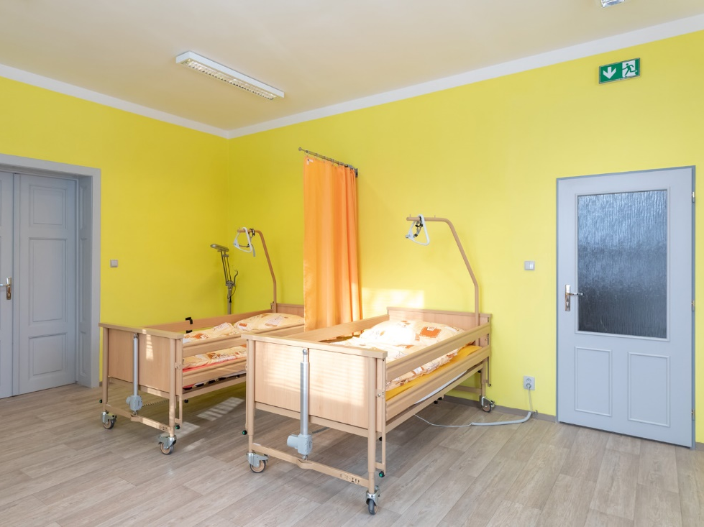
Příklad: Denní stacionář v Bruntále

Slide 64
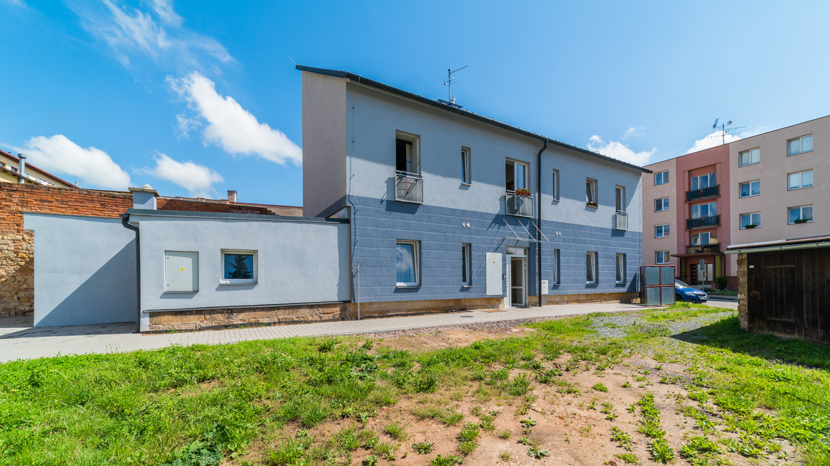

Příklad: Stavební úpravy objektu č.p. 1355, Hořice - čtyři sociální bytové jednotky

Slide 65
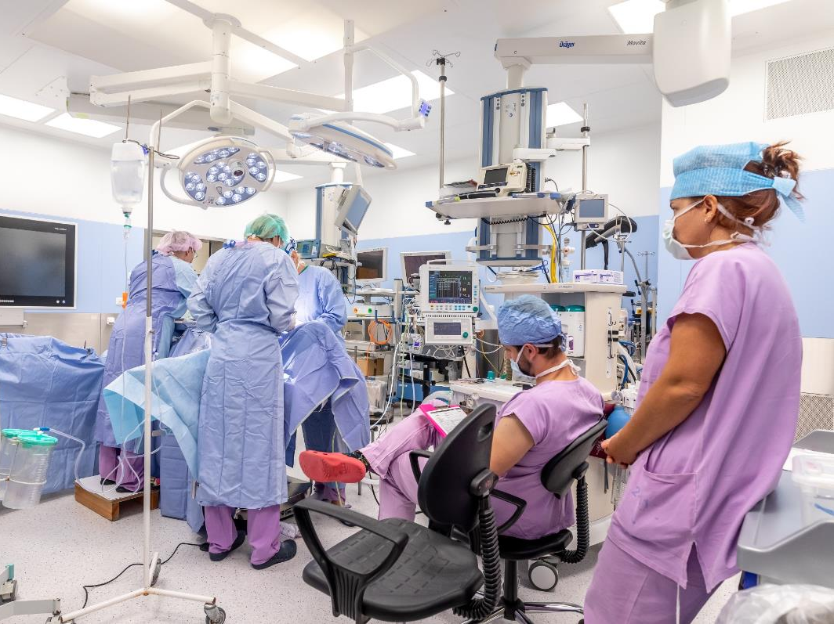
Specifický cíl 4.3
Infrastruktura ve zdravotnictví

Slide 66



Specifický cíl 4.3
Infrastruktura ve zdravotnictví
Primární péče – vznik a modernizace urgentních příjmů
Příklad: Výstavba krajského urgentního příjmu poskytujícího urgentní a intenzivní péči v jednom celku (příjmová část, ambulantní část, expektační lůžková část, resuscitační a intenzivní lůžková část)
Integrovaná péče, integrace zdravotních a sociálních služeb
  deinstitucionalizace psychiatrické péče
Příklad: Vybudování Centra duševního zdraví komunitního typu
  dostupnost následné a dlouhodobé péče
Příklady: Technické vybavení poskytovatelů péče (monitory vitálních funkcí, polohovací elektrická lůžka, chodítka, antidekubitní matrace, zvedáky do vany…)

Slide 67



Specifický cíl 4.3
Infrastruktura ve zdravotnictví
  dostupnost paliativní a hospicové péče
Příklad: Přístrojové vybavení lůžkového hospice nebo mobilního paliativního týmu
  dostupnost integrované onkologické péče ve všeobecných nemocnicích
Příklad: Přístrojové vybavení (lineární urychlovač, RTG simulátor apod.)
  dostupnost integrované zdravotně-sociální péče v perinatologii a gerontologii
Příklad: Přístrojové vybavení (ultrazvukové a sonografické přístroje, polohovací lůžka, ventilátory, rehabilitační pomůcky apod.)

Slide 68
Specifický cíl 4.3
Infrastruktura ve zdravotnictví
Klíčové parametry
Projekt na zdravotní přístroje je v souladu se stanoviskem Přístrojové komise Ministerstva zdravotnictví
Projekt deinstitucionalizace psychiatrické péče je v souladu se Strategií reformy psychiatrické péče v ČR

Slide 69
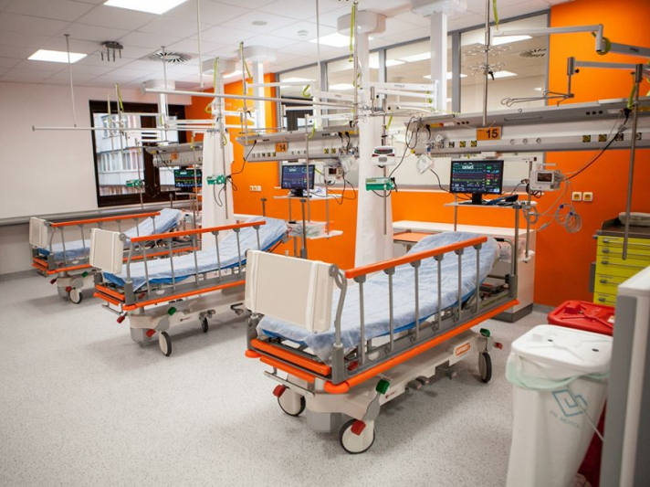
Příklad: Urgentní příjem

Slide 70
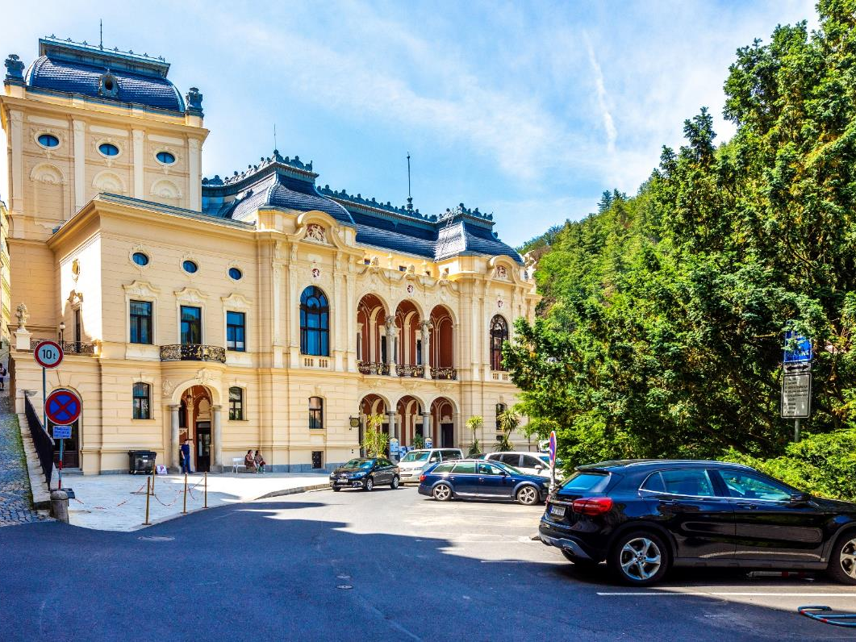
Specifický cíl 4.4
Kulturní dědictví a cestovní ruch

Slide 71




Specifický cíl 4.4
Kulturní dědictví a cestovní ruch
Revitalizace, odborná infrastruktura a vybavení pro:
  národní kulturní památky + Indikativní seznam UNESCO (individuální projekty),
  národní kulturní památky + kulturní památky + Indikativní seznam UNESCO (ITI projekty)
  krajská, státní a obecní muzea
  knihovny vykonávající regionální funkce a základní knihovny se specializovaným knihovním fondem
Příklady: Expozice, depozitáře, návštěvnická centra, technické zázemí, edukační centra, konzervace a restaurování, parky u památek
Veřejná infrastruktura udržitelného cestovního ruchu
Příklady: Turistická informační centra, budování turistických tras, záchytná parkoviště, naučné stezky, navigační systémy měst a obcí

Slide 72





Specifický cíl 4.4
Kulturní dědictví a cestovní ruch
Klíčové parametry
Individuální projekty i projekty v ITI
Památka musí být po realizaci projektu zpřístupněna veřejnosti
Muzea – státní, krajská a obecní
Knihovny – obecní s regionální funkcí; základní se specializovaným fondem; Národní knihovna ČR
Cestovní ruch – projekt realizován mimo zvláště chráněná území a území soustavy NATURA 2000

Slide 73
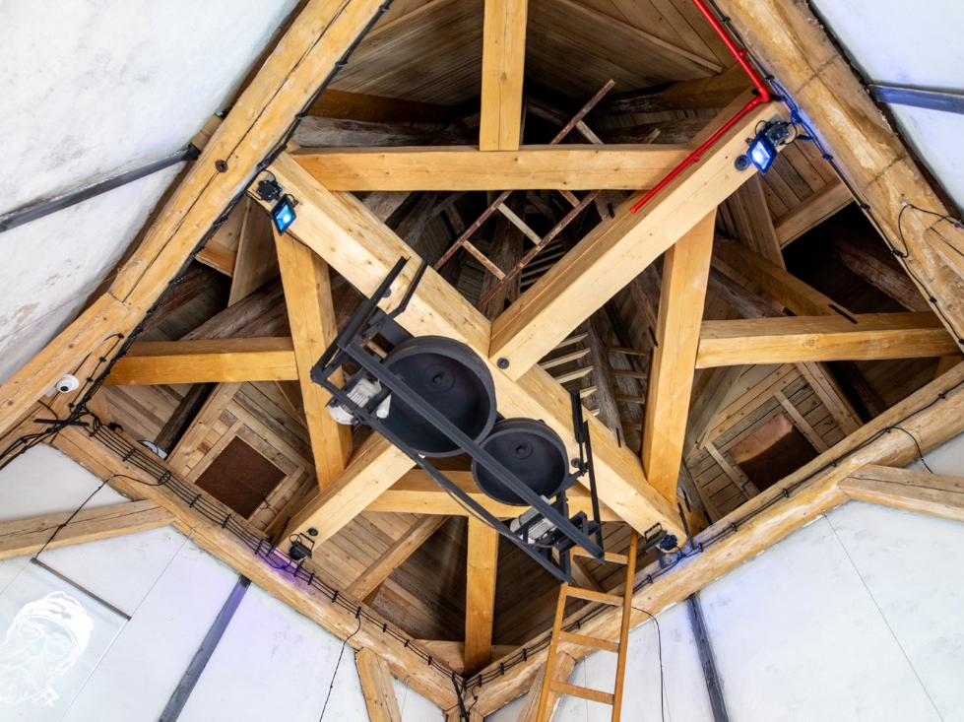
Příklad: Revitalizace vnitřku věže památky

Slide 74
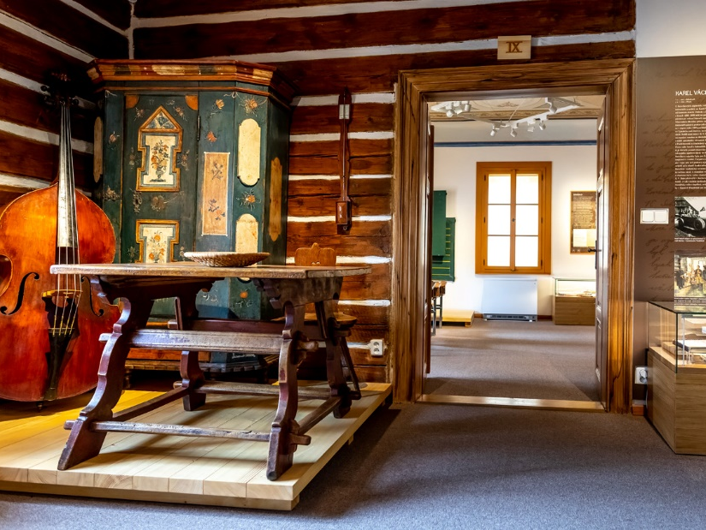
Příklad: Nová expozice v muzeu

Slide 75
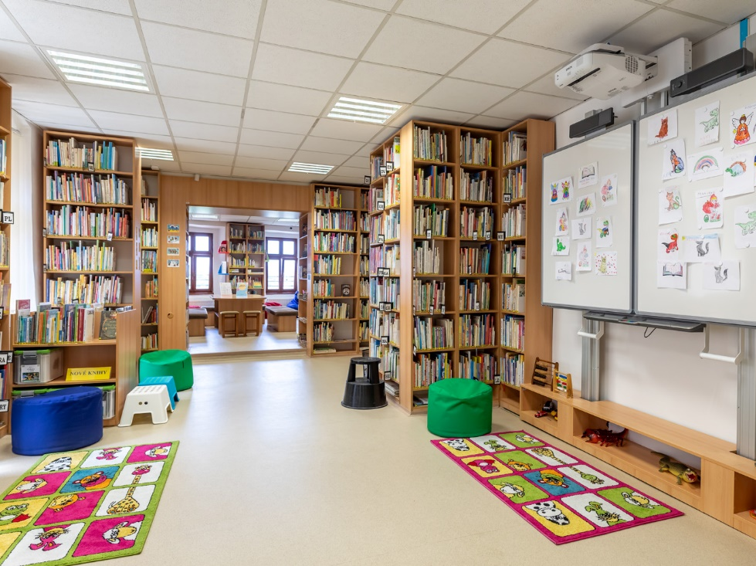
Příklad: Rekonstrukce městské knihovny

Slide 76

Specifický cíl 5.1
Komunitně vedený místní rozvoj

Slide 77








Specifický cíl 5.1
Komunitně vedený místní rozvoj
Bezpečnost v dopravě (např. chodníky, mosty, retardéry, semafory) vč. rekonstrukcí místních komunikací
Infrastruktura pro cyklistickou dopravu
Revitalizace veřejných prostranství a budování zelené infrastruktury
Podpora jednotek sboru dobrovolných hasičů kategorie II, III, V (požární zbrojnice a technika, zdroje požární vody v obcích)
Modernizace mateřských škol a infrastruktury dětských skupin
Základní školy ve vazbě na odborné učebny a učebny neúplných škol
Infrastruktura pro sociální služby
Revitalizace kulturních památek
Revitalizace a vybavení městských a obecních muzeí
Rekonstrukce a vybavení obecních profesionálních knihoven
Veřejná infrastruktura udržitelného cestovního ruchu

Slide 78
Specifický cíl 5.1
Komunitně vedený místní rozvoj
Klíčové parametry
Podpora už nebude 95 % z EU jako v IROP 2014-2020, nově podpora podle kategorie regionů 85 % nebo 70 % z EU jako u individuálních projektů
Projekt je realizován na území MAS se schválenou strategií CLLD. Jedná se o venkovské oblasti tvořené správními územími obcí s méně než 25 000 obyvateli.
Projekt musí být v souladu s priority strategie CLLD.

Slide 79
Návrh rozdělení alokace v IROP
Cíl politiky/priorita | Specifický cíl | Téma | Fond | Podíl priority na celkové alokaci (%) | Podíl alokace SC na celkové alokaci IROP (%)
CP 1 – priorita 1 | SC 1.1 | eGovernment | EFRR | 19 % | 19 %
CP 2 – priorita 2 | SC 2.1 | Městská mobilita | EFRR | 31 % | 18 %
 |  |  |  |  | 8 %
 | SC 2.2 | Veřejná prostranství | EFRR
 | SC 2.3 | IZS | EFRR |  | 5 %
CP 3 – priorita 3 | SC 3.1 | Silnice | EFRR | 6 % | 6 %
CP 4 – priorita 4 | SC 4.1 | Vzdělávání | EFRR | 35 % | 12 %
 | SC 4.2 | Sociální infrastruktura | EFRR |  | 8 %
 | SC 4.3 | Zdravotnictví | EFRR |  | 8 %
 | SC 4.4 | Kultura a cestovní ruch | EFRR |  | 7 %
CP 5 – priorita 5 | SC 5.1 | CLLD | EFRR | 8 % | 8 %

Slide 80
Srovnání rozdělení alokace IROP dle specifických cílů
Téma | Podíl alokace SC na celkové alokaci IROP v aktuálním období (%) | Podíl alokace SC na celkové alokaci IROP pro nové období (%)
Silnice | 20 % | 6 %
Doprava | 13 % | 18 %
IZS | 3 % | 5 %
Sociální infrastruktura | 7 % | 8 %
Zdravotnictví | 8 % | 8 %
Vzdělávání | 14 % | 12 %
Kultura a cestovní ruch | 9 % | 7 %
eGovernment | 7 % | 19 %
CLLD | 8 % | 8 %
Veřejné prostranství | x | 8 %
Notes:
Upravit, ale nemáme zdroj, je to jen obrázek

Slide 81
Harmonogram přípravy IROP
Úkol | Termín | Garant
Vyjednávání PD IROP s EK | 2019 - 2021 | ŘO IROP/EK
Roadshow po krajích k IROP 2 | Jaro a podzim 2020 | ŘO IROP a CRR ČR
Návrh IROP 2021-2027 na vládu | 15. 10. 2020 | MMR - NOK/vláda
Dohoda o partnerství 2021-2027 | 15. 10. 2020 | MMR - NOK/vláda
Pravidla spolufinancování programů | 15. 10. 2020 | MF/vláda
Schválení Obecného nařízení, nařízení k EFRR a Víceletého finančního rámce (VFR) | 2. pololetí 2020 | Evropský parlament
Dokončení integrovaných strategií (ITI a CLLD) | 1Q/2021 | MAS a nositelé ITI
Schválení PD IROP 2021-2027 ze strany EK | 1. pololetí 2021 | Evropská komise
PRVNÍ VÝZVY IROP 2021 - 2027 | 2. pololetí 2021 | ŘO IROP

Slide 82



Doporučení
  INSPIROVAT SE
  KONZULTOVAT
  NEČEKAT

Slide 83


Informace o IROP 2021-2027
  www.irop.mmr.cz
  Dotazy - irop@mmr.cz

